Slide 1
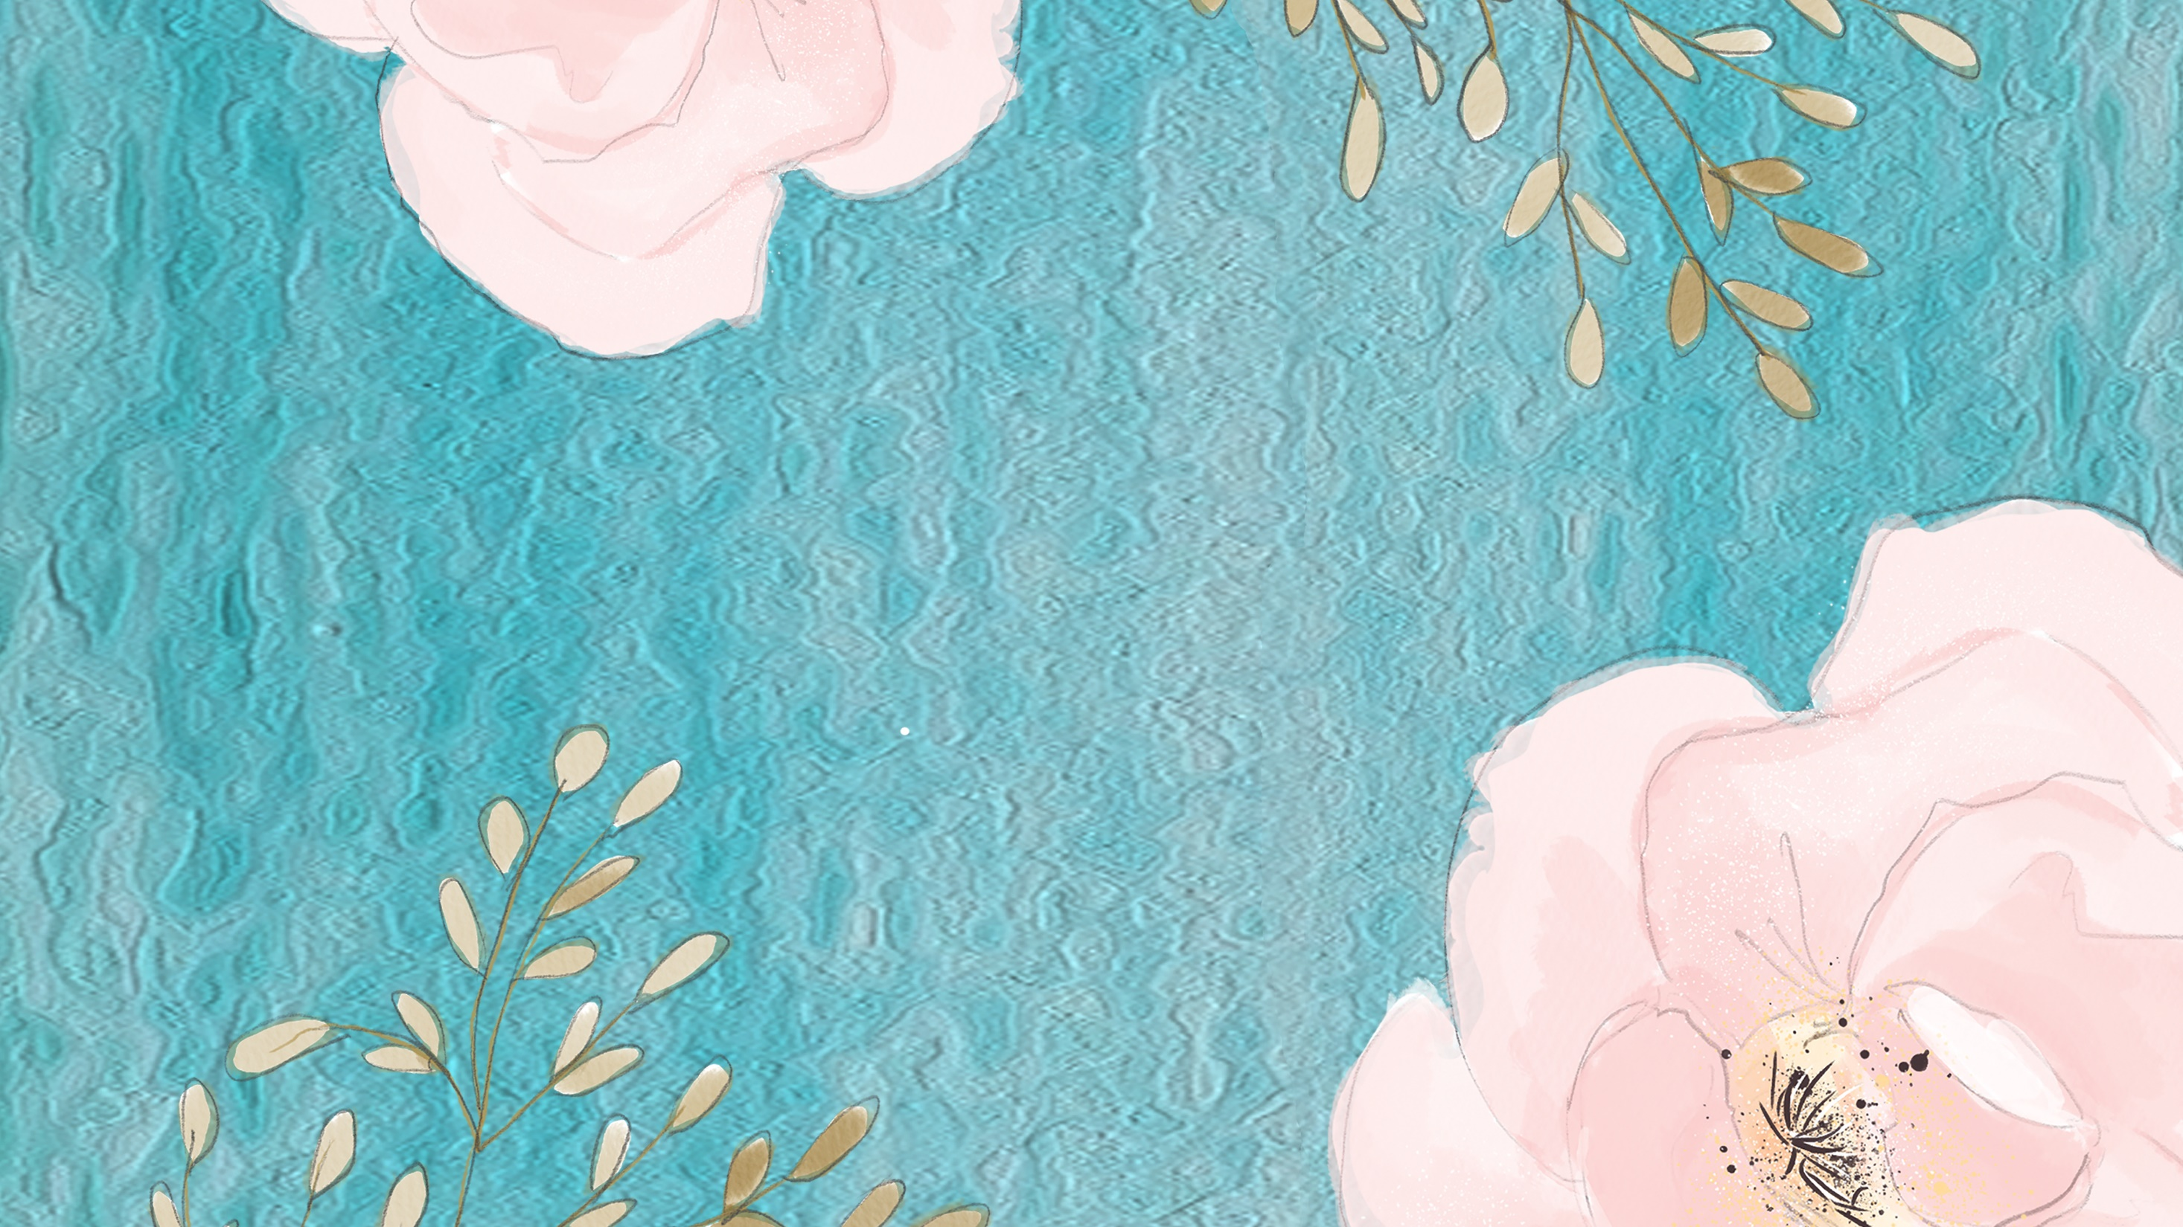
《美甲基础》
项目一美甲工具及用品
任务二美甲工具分类及用途

Slide 2
目录
课前准备
4
知识准备
1
新课导入
5
课堂小结
2
三维目标
6
课后作业
3

Slide 3
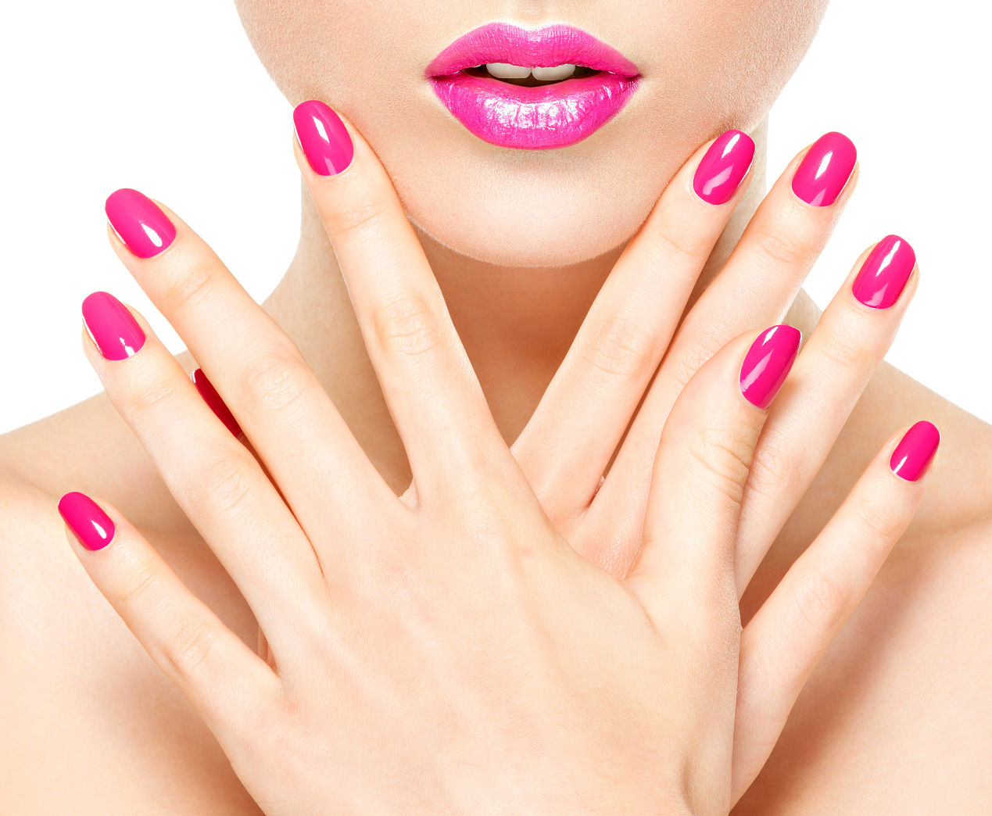
任务描述 1.能够独任务描述 1.能够独立根据不同的美甲造型能够选择适合的美甲工具；
2.能够独立正确应用美甲产品与工具，并掌握其使用技巧；
3.了解美甲环境卫生的要求；
4.能够掌握美甲工具及产品的消毒工作。
技能要求 1.具有选择美甲工具的判断能力；
2.能够熟练掌握美甲工具的应用技巧；
3.能够独立完成美甲工具及产品的消毒。立根据不同的美甲造型能够选择适合的美甲工具；
2.能够独立正确应用美甲产品与工具，并掌握其使用技巧；
3.了解美甲环境卫生的要求；
4.能够掌握美甲工具及产品的消毒工作。
技能要求 1.具有选择美甲工具的判断能力；
2.能够熟练掌握美甲工具的应用技巧；
3.能够独立完成美甲工具及产品的消毒。
1.课前准备
任务描述
1.能够独立根据不同的美甲造型能够选择适合的美甲工具；
2.能够独立正确应用美甲产品与工具，并掌握其使用技巧；
3.了解美甲环境卫生的要求；
4.能够掌握美甲工具及产品的消毒工作。
技能要求
1.具有选择美甲工具的判断能力；
2.能够熟练掌握美甲工具的应用技巧；
3.能够独立完成美甲工具及产品的消毒。

Slide 4
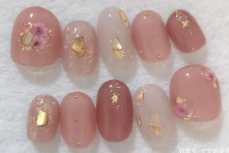
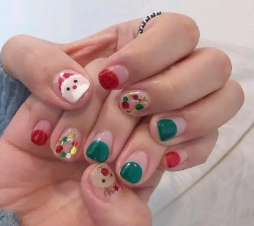
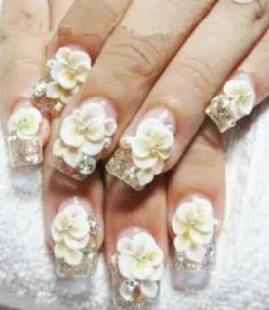
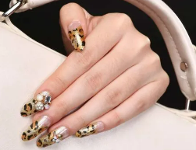
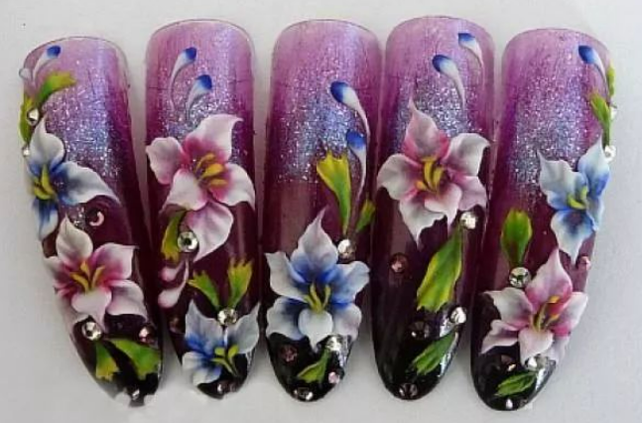
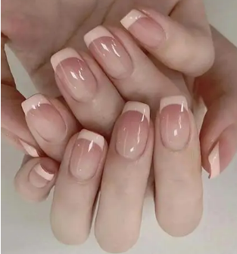
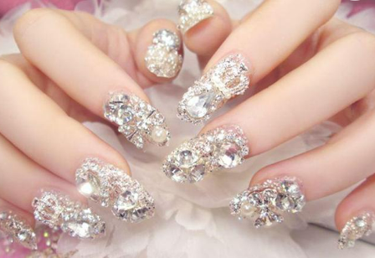
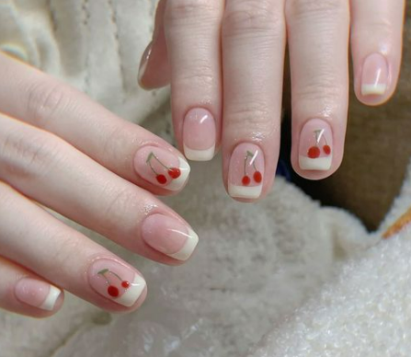
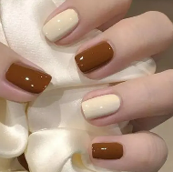
任务描述 1.能够独任务描述 1.能够独立根据不同的美甲造型能够选择适合的美甲工具；
2.能够独立正确应用美甲产品与工具，并掌握其使用技巧；
3.了解美甲环境卫生的要求；
4.能够掌握美甲工具及产品的消毒工作。
技能要求 1.具有选择美甲工具的判断能力；
2.能够熟练掌握美甲工具的应用技巧；
3.能够独立完成美甲工具及产品的消毒。立根据不同的美甲造型能够选择适合的美甲工具；
2.能够独立正确应用美甲产品与工具，并掌握其使用技巧；
3.了解美甲环境卫生的要求；
4.能够掌握美甲工具及产品的消毒工作。
技能要求 1.具有选择美甲工具的判断能力；
2.能够熟练掌握美甲工具的应用技巧；
3.能够独立完成美甲工具及产品的消毒。
图片导入
2.新课导入

Slide 5
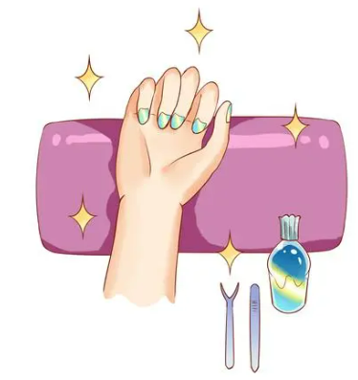
任务描述 1.能够独任务描述 1.能够独立根据不同的美甲造型能够选择适合的美甲工具；
2.能够独立正确应用美甲产品与工具，并掌握其使用技巧；
3.了解美甲环境卫生的要求；
4.能够掌握美甲工具及产品的消毒工作。
技能要求 1.具有选择美甲工具的判断能力；
2.能够熟练掌握美甲工具的应用技巧；
3.能够独立完成美甲工具及产品的消毒。立根据不同的美甲造型能够选择适合的美甲工具；
2.能够独立正确应用美甲产品与工具，并掌握其使用技巧；
3.了解美甲环境卫生的要求；
4.能够掌握美甲工具及产品的消毒工作。
技能要求 1.具有选择美甲工具的判断能力；
2.能够熟练掌握美甲工具的应用技巧；
3.能够独立完成美甲工具及产品的消毒。
3.三维目标
知识目标
1.掌握美甲工具的分类及用途；
2.了解美甲环境卫生的要求。
能力目标
1.能够根据美甲造型选择适合的美甲工具；
2.能够正确应用美甲产品与工具，并掌握其使用技巧；
3.能够掌握美甲产品与工具的消毒工作。
素质目标
1.具备一定的思考和判断能力；
2.具备良好的卫生习惯。

Slide 6
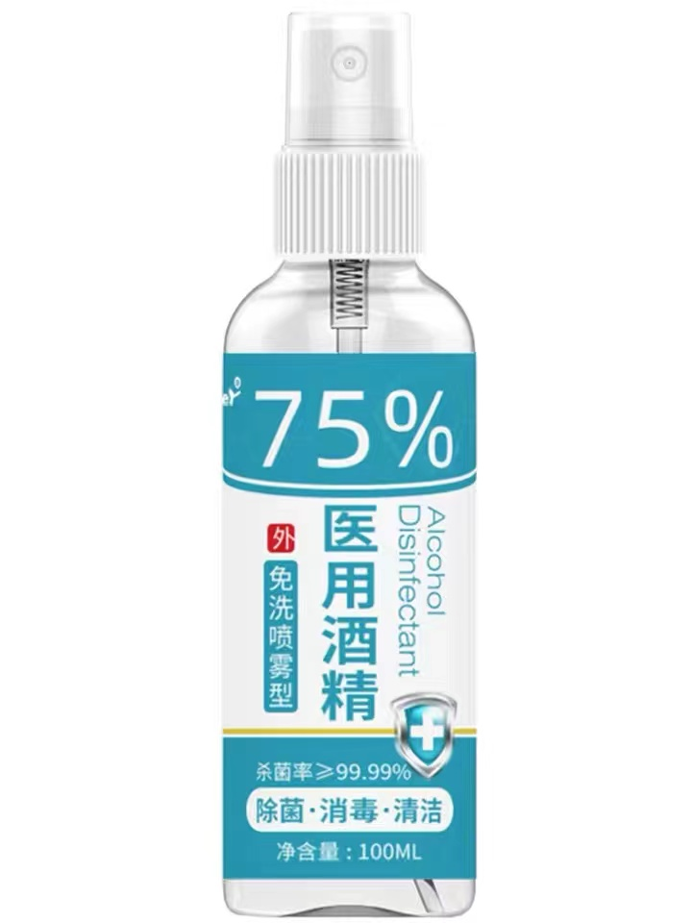
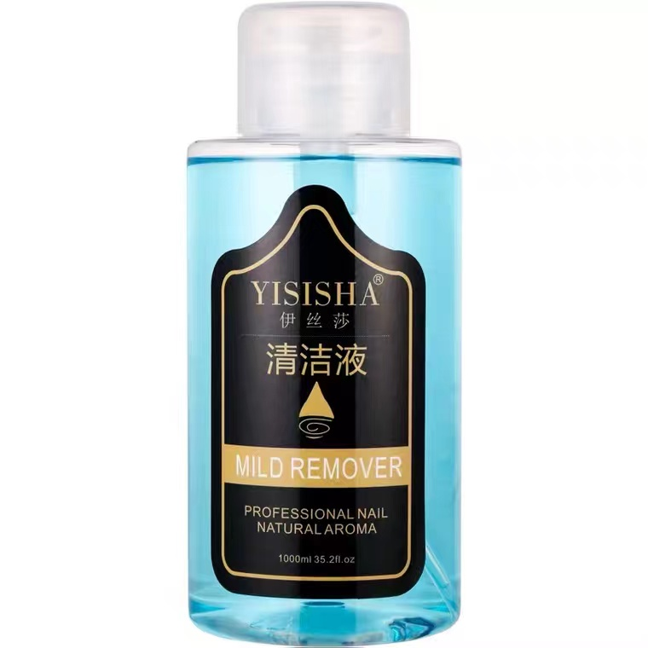
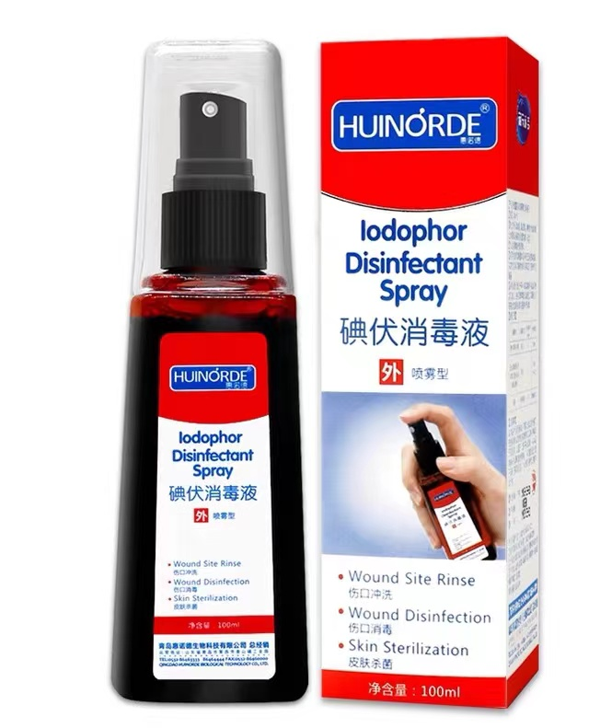
任务描述 1.能够独任务描述 1.能够独立根据不同的美甲造型能够选择适合的美甲工具；
2.能够独立正确应用美甲产品与工具，并掌握其使用技巧；
3.了解美甲环境卫生的要求；
4.能够掌握美甲工具及产品的消毒工作。
技能要求 1.具有选择美甲工具的判断能力；
2.能够熟练掌握美甲工具的应用技巧；
3.能够独立完成美甲工具及产品的消毒。立根据不同的美甲造型能够选择适合
图1-2-1-1酒精 图1-2-1-2清洁啫喱水 图1-2-1-3碘酒的美甲工具；
2.能够独立正确应用美甲产品与工具，并掌握其使用技巧；
3.了解美甲环境卫生的要求；
4.能够掌握美甲工具及产品的消毒工作。
技能要求 1.具有选择美甲工具的判断能力；
2.能够熟练掌握美甲工具的应用技巧；
3.能够独立完成美甲工具及产品的消毒。
4.知识准备
一、美甲工具的分类
美甲工具大致可以分为两类，一类是美甲产品（消耗品），一类是美甲工具（非消耗品）。
美甲产品包括：工具清洁消毒类产品、基础护理类产品、美甲胶类产品、延长类产品、水晶类产品、彩绘类产品、特殊类产品等。
美甲工具包括：清洁类工具、打磨类工具、修剪类工具、笔类工具、特殊类工具、仪器类工具等。
二、美甲工具的用途
（一）美甲产品
1.清洁消毒类产品
（1）酒精：是一种专业消毒产品，具有杀菌消毒的功效。在美甲中一般用于对工具的消毒。在购买时建议选择75%的酒精。
（2）清洁啫喱水：又称清洗啫喱水，主要用于所有胶类指甲的清洗、甲面的清洗，以及笔的清洗。
（3）碘酒：碘酒用于割伤、刺伤、划伤及伤口的的清洗处理。

Slide 7
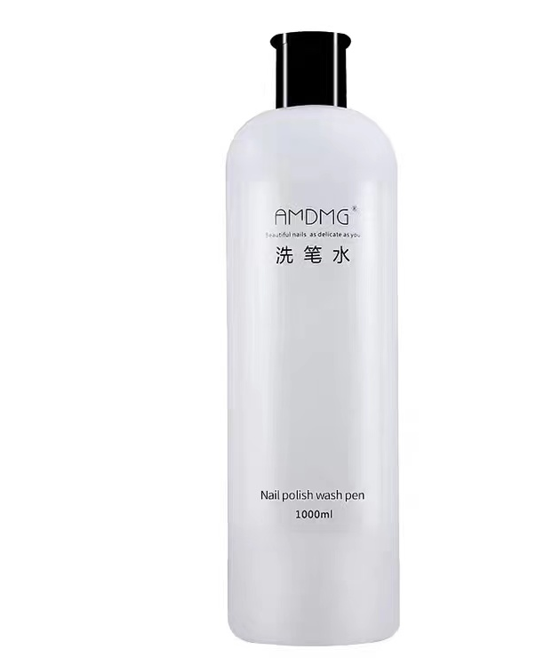
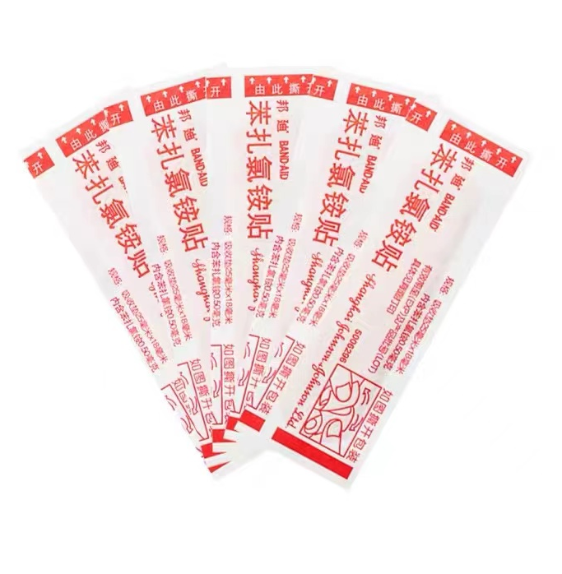
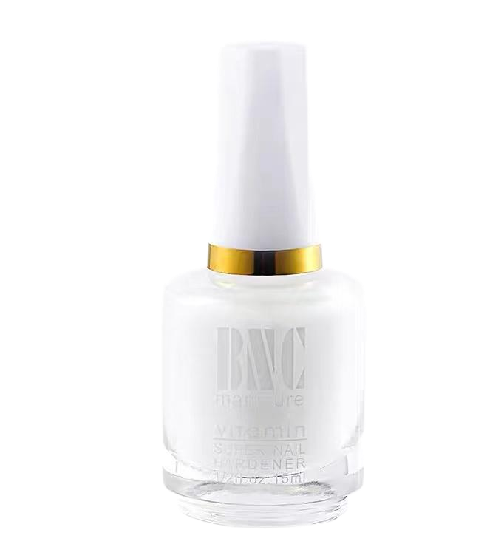
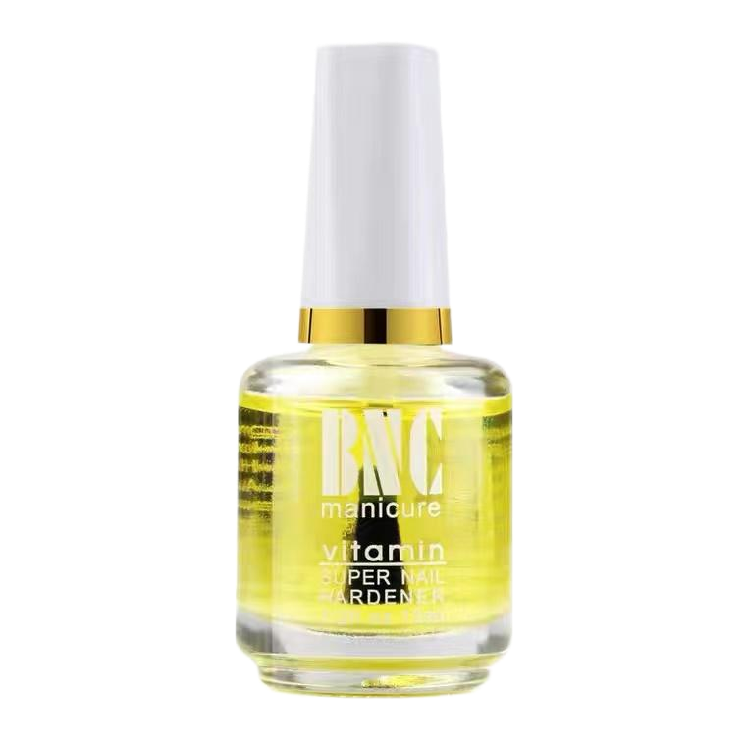
任务描述 1.能够独任务描述 1.能够独立根据不同的美甲造型能够选择适合的美甲工具；
2.能够独立正确应用美甲产品与工具，并掌握其使用技巧；
3.了解美甲环境卫生的要求；
4.能够掌握美甲工具及产品的消毒工作。
技能要求 1.具有选择美甲工具的判断能力；
2.能够熟练掌握美甲工具的应用技巧；
3.能够独立完成美甲工具及产品的消毒。立根据不同的美甲造型能够选择适合
图1-2-1-1酒精 图1-2-1-2清洁啫喱水 图1-2-1-3碘酒的美甲工具；
2.能够独立正确应用美甲产品与工具，并掌握其使用技巧；
3.了解美甲环境卫生的要求；
4.能够掌握美甲工具及产品的消毒工作。
技能要求 1.具有选择美甲工具的判断能力；
2.能够熟练掌握美甲工具的应用技巧；
3.能够独立完成美甲工具及产品的消毒。
4.知识准备
（4）创可贴：可以用于消毒过后的小伤口包扎。
（5）洗笔水：是一种化学液体，清洗使用过的水晶笔。
2.基础护理类产品
（1）软化剂：常见的软化剂有瓶装和笔装两种。专业美甲店多数选用瓶装的，家用可以选择笔装的，方便携带。软化剂的作用是涂在甲沟处以软化甲面死皮，方便修剪。在使用时不能涂抹得太多，也不能涂抹到本甲上，否则会造成甲面及皮肤的软化。一般情况下，使用软化剂后需要等待3~5分钟再进行处理。或者将涂抹软化剂后的指甲放于水中浸泡，可以更好、更快地软化死皮。
（2）营养油：市场上有两种，一种是瓶装的，供专业美甲店使用;另一种是笔装的，方便携带和家用。营养油的油脂成分含量较高，作用是修剪完死皮后更好地保护指甲，及时给予指甲营养以减少死皮和倒刺的再生，使指缘皮肤更柔嫩。制作完任何一款美甲后都需要使用此产品。

Slide 8
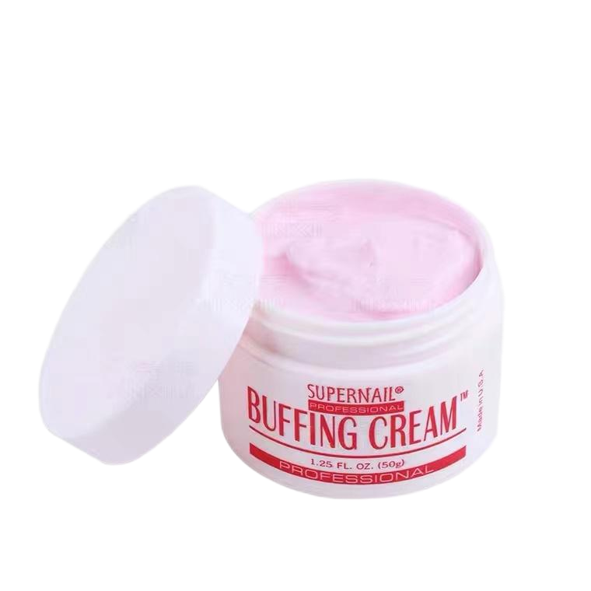
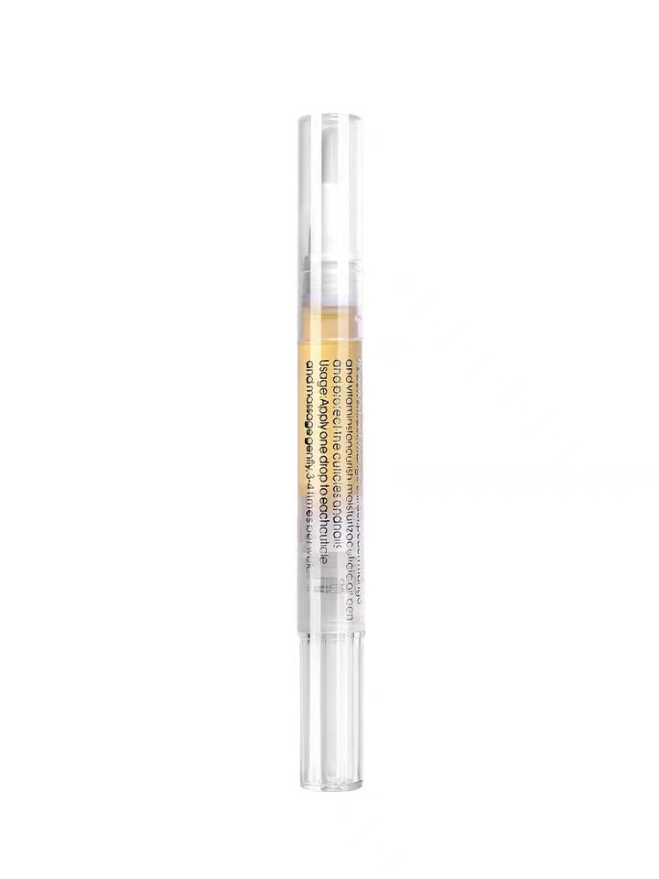
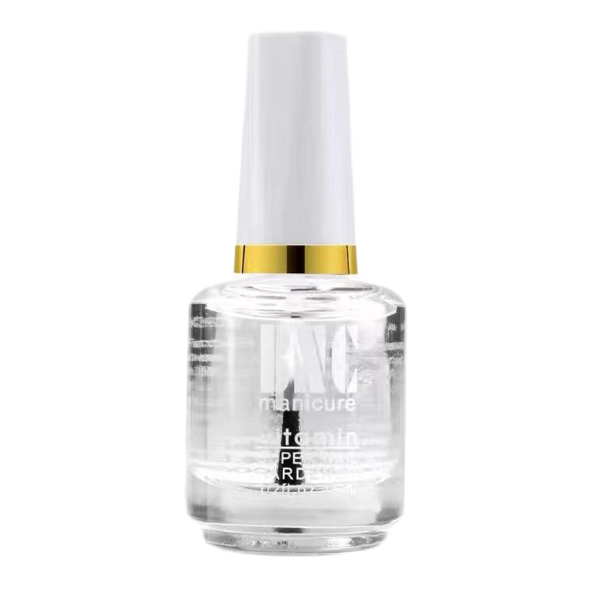
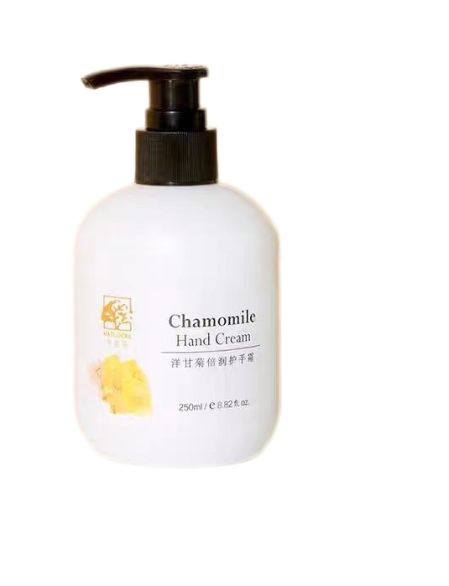
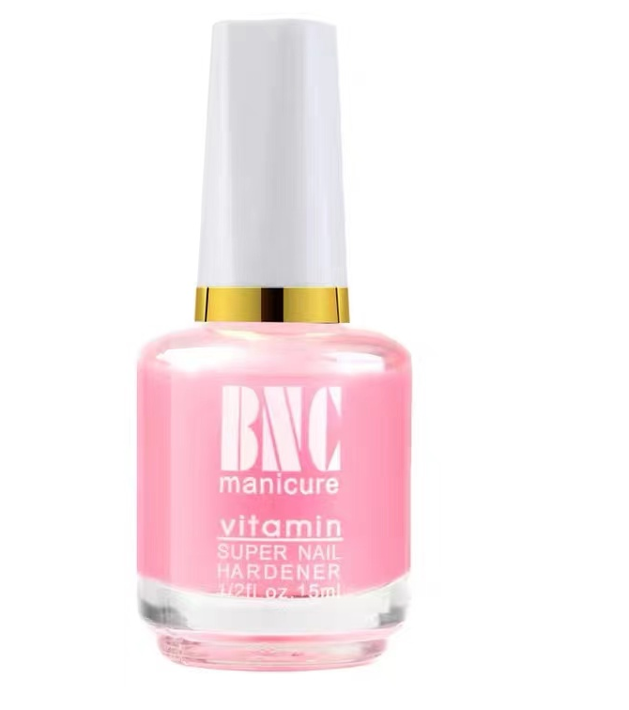
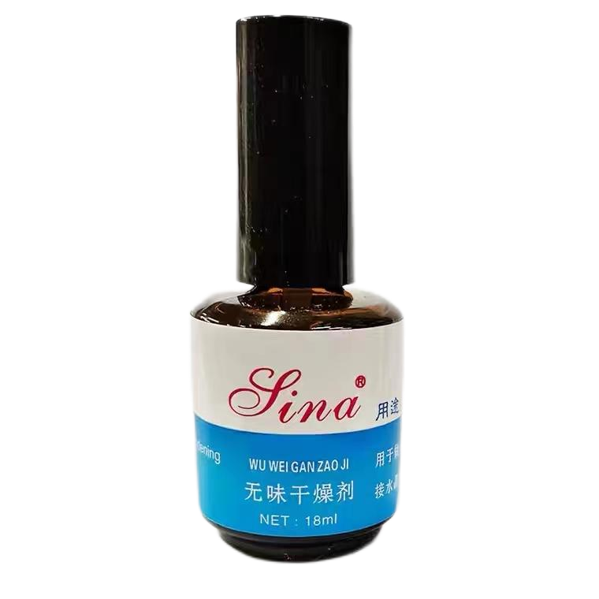
任务描述 1.能够独任务描述 1.能够独立根据不同的美甲造型能够选择适合的美甲工具；
（3）底油：底油涂在指甲油前，可增加指甲油附着力。（如图1-2-1-8所示）
（4）亮油：用于保护彩色指甲油，保持指甲光（3）底油：底油涂在指甲油前，可增加指甲油附着力。（如-2-1-9所示）2.能够独立正确应用美甲产品与工具，并掌握其使用技巧；
3.了解美甲环境卫生的要求；
4.能够掌握美甲工具及产品的消毒工作。
技能要求 1.具有选择美甲工具的判断能力；
2.能够熟练掌握美甲工具的应用技巧；
3.能够独立完成美甲工具及产品的消毒。立根据不同的美甲造型能够选择适合
图1-2-1-1酒精 图1-2-1-2清洁啫喱水 图1-2-1-3碘酒的美甲工具；
2.能够独立正确应用美甲产品与工具，并掌握其使用技巧；
3.了解美甲环境卫生的要求；
4.能够掌握美甲工具及产品的消毒工作。
技能要求 1.具有选择美甲工具的判断能力；
2.能够熟练掌握美甲工具的应用技巧；
3.能够独立完成美甲工具及产品的消毒。
4.知识准备
（3）底油：底油涂在指甲油前，可增加指甲油附着力。
（4）亮油：用于保护彩色指甲油，保持指甲光泽。
（5）美甲平衡液：又称干燥剂，其产品材质呈水状，作用是增加甲油胶、光疗胶的附着力，防止胶体脱落，平整甲面，去除多余油脂和水分。
（6）蜡：抛光打蜡，在将指甲抛光后，涂抹一点点蜡，可以使指甲的光泽度更持久。
（7）护手霜：可滋润手部皮肤，减少手部角质层。
（8）指甲精华素：能够使自然指甲变得坚硬，可代替底油。

Slide 9
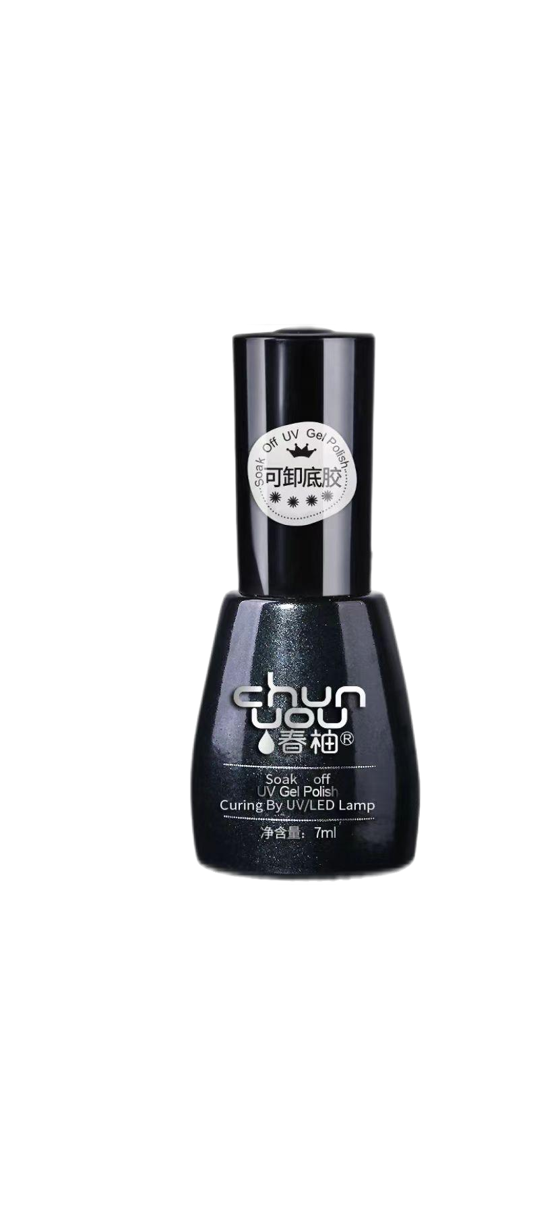
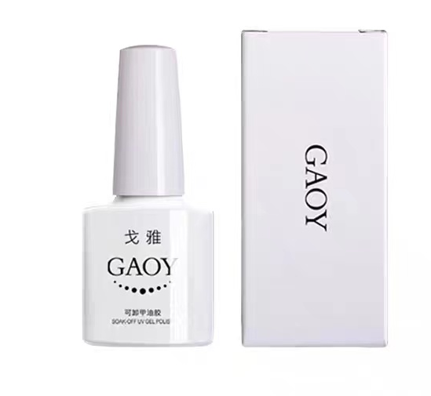
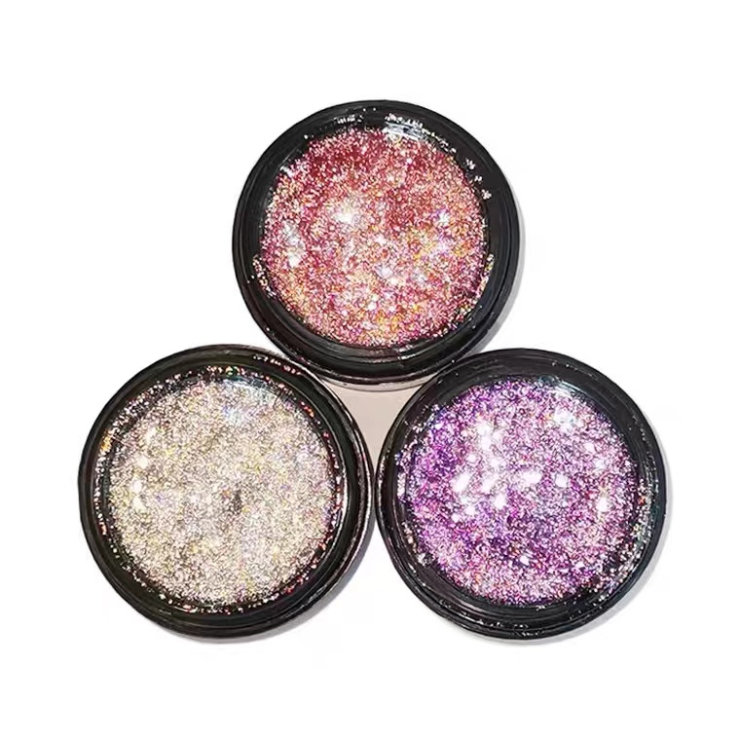
任务描述 1.能够独任务描述 1.能够独立根据不同的美甲造型能够选择适合的美甲工具；
2.能够独立正确应用美甲产品与工具，并掌握其使用技巧；
3.了解美甲环境卫生的要求；
4.能够掌握美甲工具及产品的消毒工作。
技能要求 1.具有选择美甲工具的判断能力；
2.能够熟练掌握美甲工具的应用技巧；
3.能够独立完成美甲工具及产品的消毒。立根据不同的美甲造型能够选择适合
图1-2-1-1酒精 图1-2-1-2清洁啫喱水 图1-2-1-3碘酒的美甲工具；
2.能够独立正确应用美甲产品与工具，并掌握其使用技巧；
3.了解美甲环境卫生的要求；
4.能够掌握美甲工具及产品的消毒工作。
技能要求 1.具有选择美甲工具的判断能力；
2.能够熟练掌握美甲工具的应用技巧；
3.能够独立完成美甲工具及产品的消毒。
4.知识准备
3.美甲胶类产品
（1）底胶：也称结合剂，用在涂干燥剂之后、涂甲油胶之前，其作用是使自然指甲与假指甲紧密贴合。
（2）甲油胶：甲油胶种类很多，亚光类甲油胶颜色丰富，易造型，适合各个年龄段的人群使用；珠光类甲油胶含有颗粒，有较强的时尚感。特殊类甲油胶比较多，如温变甲油，它会随着温度的变化而变化；荧光甲油，夜晚时会发光、发亮。
（3）封层胶：封层胶的作用是保护甲油胶，使甲面更加光泽持久。封层胶主要分为免洗封层胶与擦洗封层胶两种。免洗封层胶在照灯后不用清洗，而擦洗封层胶在照灯后需用清洁啫喱水清洗，否则甲面就会有浮胶。
（4）光疗胶：用于光疗甲的制作，其颜色丰富，款式众多，容易造型。主要分为亚光和珠光两种类型，具体使用哪种可以根据顾客的需求进行选择。

Slide 10
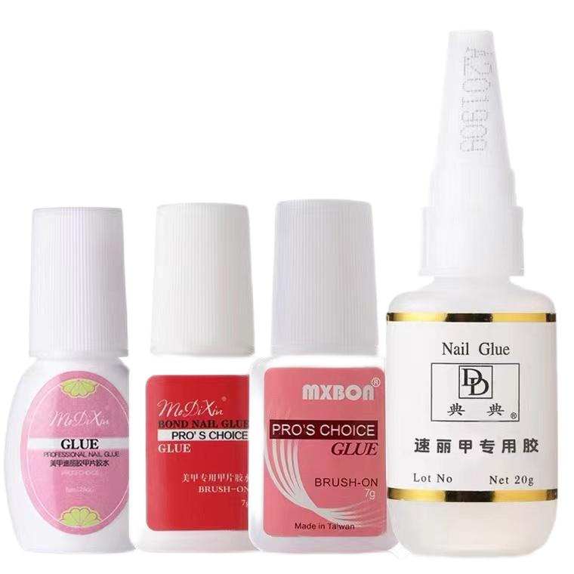
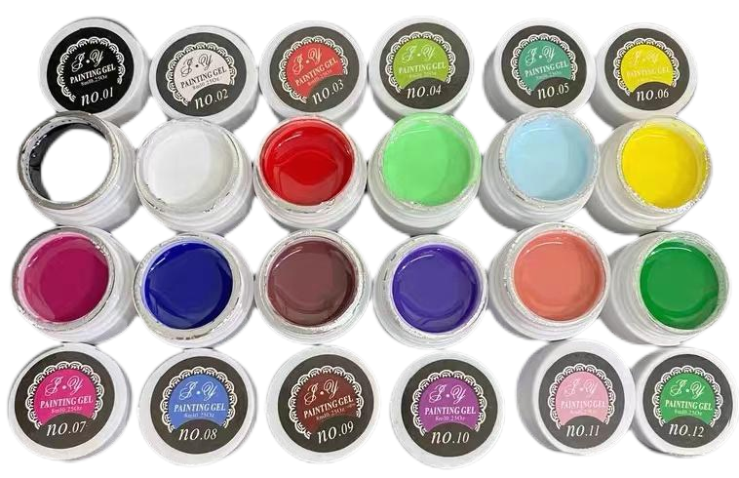
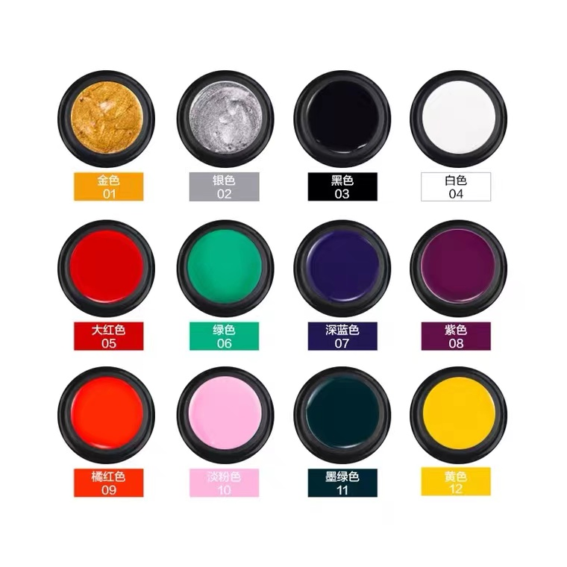
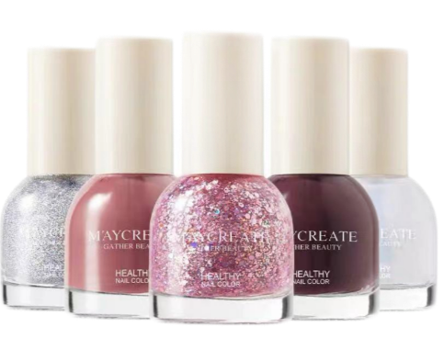
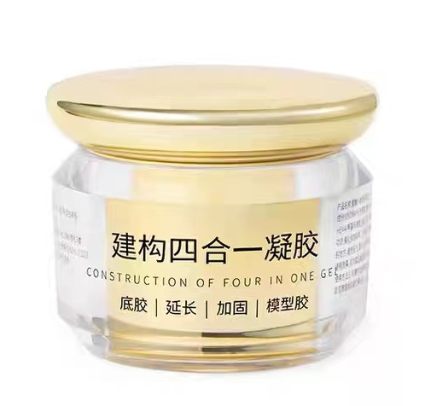
任务描述 1.能够独任务描述 1.能够独立根据不同的美甲造型能够选择适合的美甲工具；
2.能够独立正确应用美甲产品与工具，并掌握其使用技巧；
3.了解美甲环境卫生的要求；
4.能够掌握美甲工具及产品的消毒工作。
技能要求 1.具有选择美甲工具的判断能力；
2.能够熟练掌握美甲工具的应用技巧；
3.能够独立完成美甲工具及产品的消毒。立根据不同的美甲造型能够选择适合
图1-2-1-1酒精 图1-2-1-2清洁啫喱水 图1-2-1-3碘酒的美甲工具；
2.能够独立正确应用美甲产品与工具，并掌握其使用技巧；
3.了解美甲环境卫生的要求；
4.能够掌握美甲工具及产品的消毒工作。
技能要求 1.具有选择美甲工具的判断能力；
2.能够熟练掌握美甲工具的应用技巧
3.能够独立完成美甲工具及产品的消毒。
4.知识准备
（5）琉璃胶：用于琉璃甲的制作，此胶颜色丰富，款式众多，容易造型，但它的流动性比较大。
（6）雕花胶：用于雕花甲的制作，此胶为固体状，易造型，无味道，使用后需要照灯。该产品深受美甲师喜爱。
（7）指甲油：涂指甲油时先给指甲打底，除用油脂或霜剂涂于指甲周围及根部外，还要在指甲上涂保护层。
（8）凝胶：粘稠的胶水，遇到凝胶速干剂立即硬化，涂抹于美甲表面。（9）贴片胶：粘贴指甲贴片或指甲装饰物使用。贴片胶有3种，稀释胶干燥较快，粘稠胶，干燥慢，粘性强，介于两者之间的是中性胶。
（9）贴片胶：粘贴指甲贴片或指甲装饰物使用。贴片胶有3种，稀释胶干燥较快，粘稠胶，干燥慢，粘性强，介于两者之间的是中性胶。

Slide 11
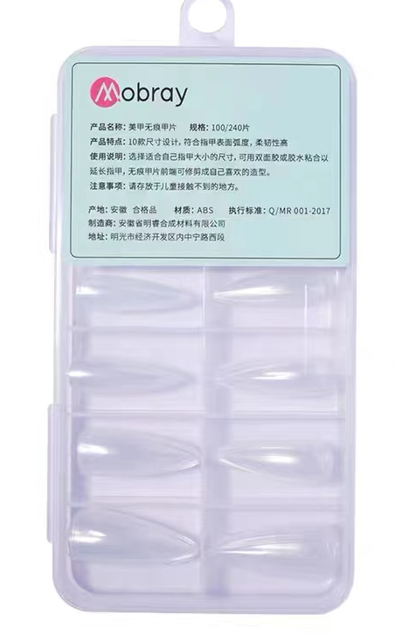
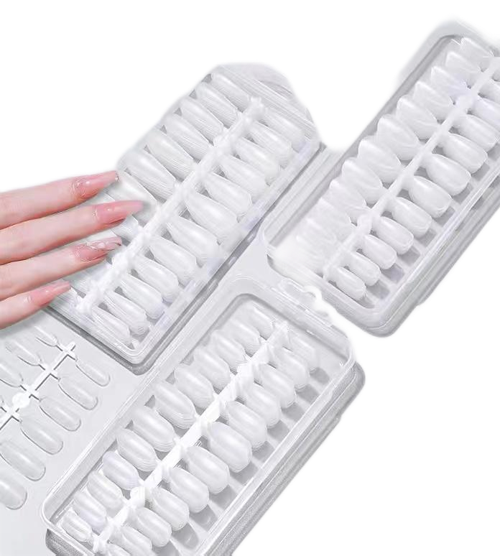
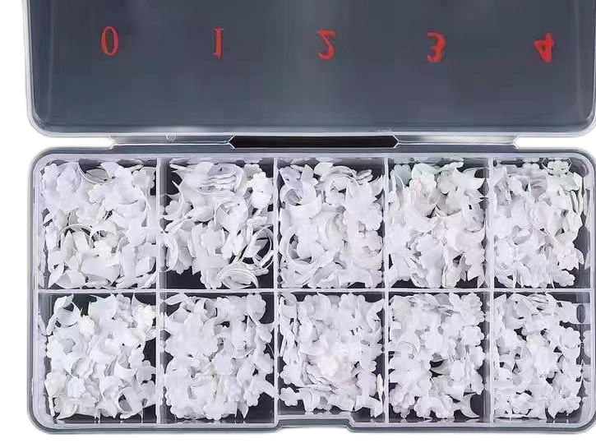
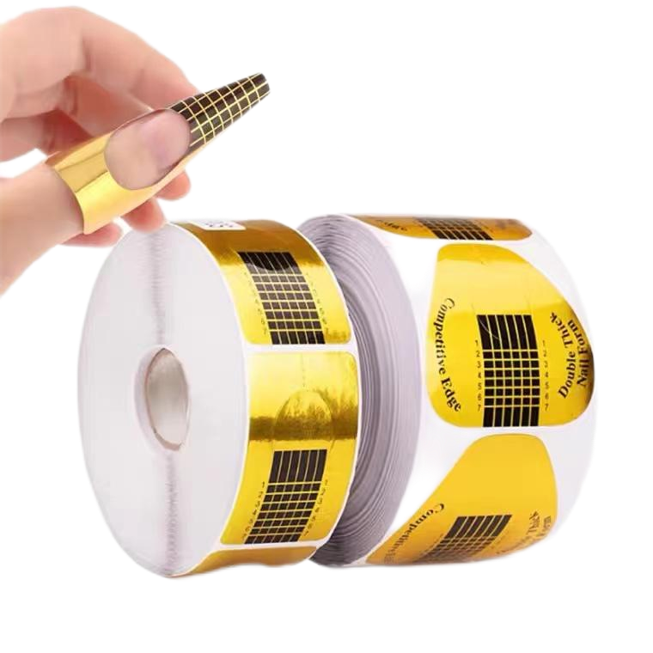
任务描述 1.能够独任务描述 1.能够独立根据不同的美甲造型能够选择适合的美甲工具；
2.能够独立正确应用美甲产品与工具，并掌握其使用技巧；
3.了解美甲环境卫生的要求；
4.能够掌握美甲工具及产品的消毒工作。
技能要求 1.具有选择美甲工具的判断能力；
2.能够熟练掌握美甲工具的应用技巧；
3.能够独立完成美甲工具及产品的消毒。立根据不同的美甲造型能够选择适合
图1-2-1-1酒精 图1-2-1-2清洁啫喱水 图1-2-1-3碘酒的美甲工具；
2.能够独立正确应用美甲产品与工具，并掌握其使用技巧；
3.了解美甲环境卫生的要求；
4.能够掌握美甲工具及产品的消毒工作。
技能要求 1.具有选择美甲工具的判断能力；
2.能够熟练掌握美甲工具的应用技巧；
3.能够独立完成美甲工具及产品的消毒。
4.知识准备
4.延长类产品
（1）全贴：透明色，无微笑线，其甲面均匀。
（2）半贴：甲片多为透明色，但是比全贴的甲片长，而且有明显的微笑线。
（3）法式贴：用于法式甲的制作，甲片的颜色为白色。
（4）纸托延长：用于光疗甲和水晶甲的制作。

Slide 12
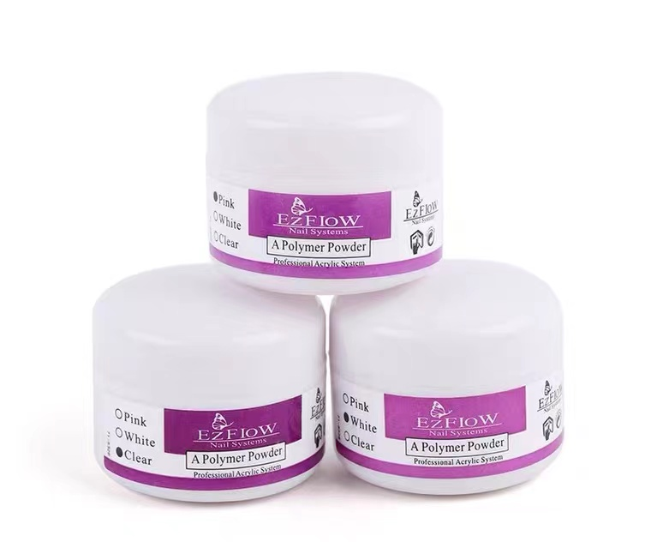
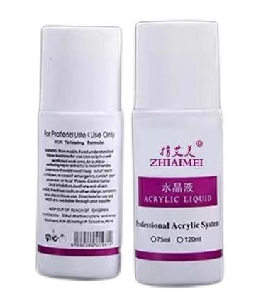
任务描述 1.能够独任务描述 1.能够独立根据不同的美甲造型能够选择适合的美甲工具；
2.能够独立正确应用美甲产品与工具，并掌握其使用技巧；
3.了解美甲环境卫生的要求；
4.能够掌握美甲工具及产品的消毒工作。
技能要求 1.具有选择美甲工具的判断能力；
2.能够熟练掌握美甲工具的应用技巧；
3.能够独立完成美甲工具及产品的消毒。立根据不同的美甲造型能够选择适合
图1-2-1-1酒精 图1-2-1-2清洁啫喱水 图1-2-1-3碘酒的美甲工具；
2.能够独立正确应用美甲产品与工具，并掌握其使用技巧；
3.了解美甲环境卫生的要求；
4.能够掌握美甲工具及产品的消毒工作。
技能要求 1.具有选择美甲工具的判断能力；
2.能够熟练掌握美甲工具的应用技巧；
3.能够独立完成美甲工具及产品的消毒。
4.知识准备
5.水晶类产品
（1）水晶粉：分为白色水晶粉和透明水晶粉。白色水晶粉用于法式指甲和雕花甲的制作;透明水晶粉用于制作延长甲，以及保护指甲。
（2）水晶液：用于制作水晶甲时稀释水晶粉，气味比较浓烈，在使用的过程中必须戴上口罩。未用完的水晶液必须放于水晶杯内，用杯盖盖住以防止挥发。

Slide 13
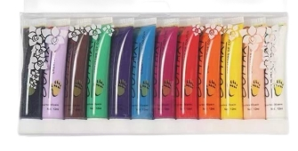
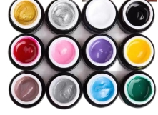
务描述 1.能够独任务描述 1.能够独立根据不同的美甲造型能够选择适合的美甲工具；
2.能够独立正确应用美甲产品与工具，并掌握其使用技巧；
3.了解美甲环境卫生的要求；
4.能够掌握美甲工具及产品的消毒工作。
技能要求 1.具有选择美甲工具的判断能力；
2.能够熟练掌握美甲工具的应用技巧；
3.能够独立完成美甲工具及产品的消毒。立根据不同的美甲造型能够选择适合
图1-2-1-1酒精 图1-2-1-2清洁啫喱水 图1-2-1-3碘酒的美甲工具；
2.能够独立正确应用美甲产品与工具，并掌握其使用技巧；
3.了解美甲环境卫生的要求；
4.能够掌握美甲工具及产品的消毒工作。
技能要求 1.具有选择美甲工具的判断能力；
2.能够熟练掌握美甲工具的应用技巧；
3.能够独立完成美甲工具及产品的消毒。
4.知识准备
6.彩绘类产品 （1）丙烯颜料：用美甲小笔直接描绘即可。建议到专业美甲店购买该产品。
（2）彩绘胶：易流动，在使用过程中要注意取量适中，并且在使用后必须照灯。

Slide 14
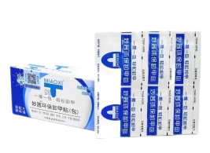
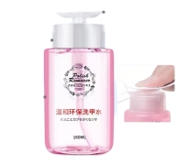
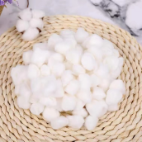
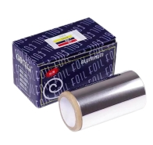
4.知识准备
7.特殊类产品
（1）卸甲产品:卸甲产品一般有两种，分别为卸甲包和卸甲水。卸甲包的特点是方便、快速、干净，主要用于甲油胶的卸除;而卸甲水一般用于各类延长甲、光疗甲、水晶甲的卸除，并且卸甲水必须要和锡箔纸同时使用。 （2）棉球：用于清除指甲或手指上的污渍。
（3）锡纸：主要用于卸甲，锡纸能够防腐蚀性，具有较好的吸收作用。

Slide 15
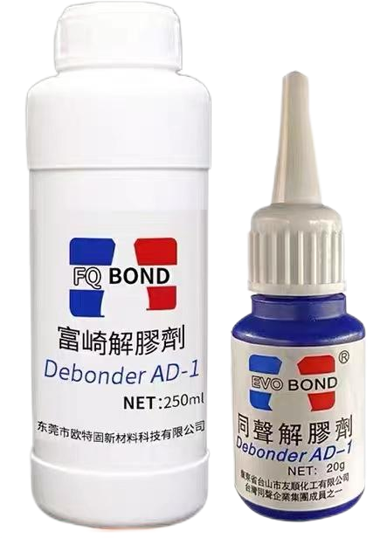
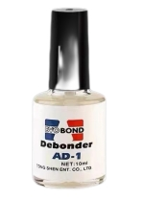
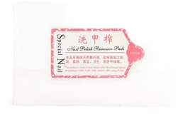
任务描述 1.能够独任务描述 1.能够独立根据不同的美甲造型能够选择适合的美甲工具；
2.能够独立正确应用美甲产品与工具，并掌握其使用技巧；
3.了解美甲环境卫生的要求；
4.能够掌握美甲工具及产品的消毒工作。
技能要求 1.具有选择美甲工具的判断能力；
2.能够熟练掌握美甲工具的应用技巧；
3.能够独立完成美甲工具及产品的消毒。立根据不同的美甲造型能够选择适合
图1-2-1-1酒精 图1-2-1-2清洁啫喱水 图1-2-1-3碘酒的美甲工具；
2.能够独立正确应用美甲产品与工具，并掌握其使用技巧；
3.了解美甲环境卫生的要求；
4.能够掌握美甲工具及产品的消毒工作。
技能要求 1.具有选择美甲工具的判断能力；
2.能够熟练掌握美甲工具的应用技巧；
3.能够独立完成美甲工具及产品的消毒。
4.知识准备
（4）丙酮溶液：用于清洁刷子、去除胶水、指甲油以及其他附着物。
（5）接痕溶解剂：涂抹于自然甲和指甲贴片的接合处，能起到溶解接合处痕迹的作用。
（6）洗甲棉：清洁甲面和卸甲中辅助工具。

Slide 16
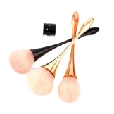
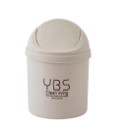


任务描述 1.能够独任务描述 1.能够独立根据不同的美甲造型能够选择适合的美甲工具；
2.能够独立正确应用美甲产品与工具，并掌握其使用技巧；
3.了解美甲环境卫生的要求；
4.能够掌握美甲工具及产品的消毒工作。
技能要求 1.具有选择美甲工具的判断能力；
2.能够熟练掌握美甲工具的应用技巧；
3.能够独立完成美甲工具及产品的消毒。立根据不同的美甲造型能够选择适合
图1-2-1-1酒精 图1-2-1-2清洁啫喱水 图1-2-1-3碘酒的美甲工具；
2.能够独立正确应用美甲产品与工具，并掌握其使用技巧；
3.了解美甲环境卫生的要求；
4.能够掌握美甲工具及产品的消毒工作。
技能要求 1.具有选择美甲工具的判断能力；
2.能够熟练掌握美甲工具的应用技巧；
3.能够独立完成美甲工具及产品的消毒。
4.知识准备
（二）美甲工具
1清洁类工具 （1）粉尘刷：用于清洁指甲上的粉尘，其毛质一定要非常柔软，这样才不易伤害皮肤。 （2）垃圾桶：产生垃圾存放处。 （3）口罩：用于美甲操作时保护美甲师的安全。最好选用纯色口罩，较能体现专业感。 （4）消毒液容器：盛放消毒液，浸泡工具，具有消毒作用。

Slide 17




任务描述 1.能够独任务描述 1.能够独立根据不同的美甲造型能够选择适合的美甲工具；
2.能够独立正确应用美甲产品与工具，并掌握其使用技巧；
3.了解美甲环境卫生的要求；
4.能够掌握美甲工具及产品的消毒工作。
技能要求 1.具有选择美甲工具的判断能力；
2.能够熟练掌握美甲工具的应用技巧；
3.能够独立完成美甲工具及产品的消毒。立根据不同的美甲造型能够选择适合
图1-2-1-1酒精 图1-2-1-2清洁啫喱水 图1-2-1-3碘酒的美甲工具；
2.能够独立正确应用美甲产品与工具，并掌握其使用技巧；
3.了解美甲环境卫生的要求；
4.能够掌握美甲工具及产品的消毒工作。
技能要求 1.具有选择美甲工具的判断能力；
2.能够熟练掌握美甲工具的应用技巧；
3.能够独立完成美甲工具及产品的消毒。
4.知识准备
（5）棉球容器：盛装棉球。
（6）泡手碗：浸泡手指，加入适量护理液，护理、清洁手部卫生。
（7）毛巾：用于擦拭浸湿的双手或双脚。
（8）一次性纸巾：美甲过程辅助工具，清洁擦拭作用。

Slide 18



任务描述 1.能够独任务描述 1.能够独立根据不同的美甲造型能够选择适合的美甲工具；
2.能够独立正确应用美甲产品与工具，并掌握其使用技巧；
3.了解美甲环境卫生的要求；
4.能够掌握美甲工具及产品的消毒工作。
技能要求 1.具有选择美甲工具的判断能力；
2.能够熟练掌握美甲工具的应用技巧；
3.能够独立完成美甲工具及产品的消毒。立根据不同的美甲造型能够选择适合
图1-2-1-1酒精 图1-2-1-2清洁啫喱水 图1-2-1-3碘酒的美甲工具；
2.能够独立正确应用美甲产品与工具，并掌握其使用技巧；
3.了解美甲环境卫生的要求；
4.能够掌握美甲工具及产品的消毒工作。
技能要求 1.具有选择美甲工具的判断能力；
2.能够熟练掌握美甲工具的应用技巧；
3.能够独立完成美甲工具及产品的消毒。
4.知识准备
2.打磨类工具 （1）锉条：又名打磨条，常用为100号和180号。用于指甲的修形及打磨。100号打磨条颗粒较粗，用于水晶甲形状和其他打磨工作使用。180号打磨条颗粒较细，用于指皮周围的水晶甲和自然甲前缘打磨，使其光滑平整。无论哪种锉条，在使用一段时间后都需要更换新的。 （2）砂棒：用于去除自然指甲上凸起和污点。

Slide 19


任务描述 1.能够独任务描述 1.能够独立根据不同的美甲造型能够选择适合的美甲工具；
2.能够独立（3）抛光海绵：用于自然指甲和水晶指甲的抛光。抛光自然指甲时要始终沿一个方向进行抛光，切忌来回打磨，以免指甲破损或使温度升高，海绵用后必须消毒。（如图1-2-1-49所示）
（4）自然甲抛光块：抛光块分为三角体或长方体，两面、三面或四面贴有砂纸，握在手中极为舒适。抛光块与营养油配合使用，用于把水晶指甲打磨光滑。（如图1-2-1-50所示）
正确应用美甲产品与工具，并掌握其使用技巧；
3.了解美甲环境卫生的要求；
4.能够掌握美甲工具及产品的消毒工作。
技能要求 1.具有选择美甲工具的判断能力；
2.能够熟练掌握美甲工具的应用技巧；
3.能够独立完成美甲工具及产品的消毒。立根据不同的美甲造型能够选择适合
图1-2-1-1酒精 图1-2-1-2清洁啫喱水 图1-2-1-3碘酒的美甲工具；
2.能够独立正确应用美甲产品与工具，并掌握其使用技巧；
3.了解美甲环境卫生的要求；
4.能够掌握美甲工具及产品的消毒工作。
技能要求 1.具有选择美甲工具的判断能力；
2.能够熟练掌握美甲工具的应用技巧；
3.能够独立完成美甲工具及产品的消毒。
4.知识准备
（3）抛光海绵：用于自然指甲和水晶指甲的抛光。抛光自然指甲时要始终沿一个方向进行抛光，切忌来回打磨，以免指甲破损或使温度升高，海绵用后必须消毒。
（4）自然甲抛光块：抛光块分为三角体或长方体，两面、三面或四面贴有砂纸，握在手中极为舒适。抛光块与营养油配合使用，用于把水晶指甲打磨光滑。

Slide 20


任务描述 1.能够独任务描述 1.能够独立根据不同的美甲造型能够选择适合的美甲工具；
2.能够独立正确应用美甲产品与工具，并掌握其使用技巧；
3.了解美甲环境卫生的要求；
4.能够掌握美甲工具及产品的消毒工作。
技能要求 1.具有选择美甲工具的判断能力；
2.能够熟练掌握美甲工具的应用技巧；
3.能够独立完成美甲工具及产品的消毒。立根据不同的美甲造型能够选择适合
图1-2-1-1酒精 图1-2-1-2清洁啫喱水 图1-2-1-3碘酒的美甲工具；
2.能够独立正确应用美甲产品与工具，并掌握其使用技巧；
3.了解美甲环境卫生的要求；
4.能够掌握美甲工具及产品的消毒工作。
技能要求 1.具有选择美甲工具的判断能力；
2.能够熟练掌握美甲工具的应用技巧；
3.能够独立完成美甲工具及产品的消毒。
4.知识准备
（5）自然甲抛光条：抛光条分为粗、细两种，长条形状，正、反两面贴有细砂纸或可用来抛光的特殊材料，主要用于甲面抛光。用于真甲表面去死皮，水晶甲和光疗甲打磨甲面。 （6）蜡抛：又称抛光皮搓，用于自然甲抛光蜡打磨、抛光。

Slide 21



任务描述 1.能够独任务描述 1.能够独立根据不同的美甲造型能够选择适合的美甲工具；
2.能够独立正确应用美甲产品与工具，并掌握其使用技巧；
3.了解美甲环境卫生的要求；
4.能够掌握美甲工具及产品的消毒工作。
技能要求 1.具有选择美甲工具的判断能力；
2.能够熟练掌握美甲工具的应用技巧；
3.能够独立完成美甲工具及产品的消毒。立根据不同的美甲造型能够选择适合
图1-2-1-1酒精 图1-2-1-2清洁啫喱水 图1-2-1-3碘酒的美甲工具；
2.能够独立正确应用美甲产品与工具，并掌握其使用技巧；
3.了解美甲环境卫生的要求；
4.能够掌握美甲工具及产品的消毒工作。
技能要求 1.具有选择美甲工具的判断能力；
2.能够熟练掌握美甲工具的应用技巧；
3.能够独立完成美甲工具及产品的消毒。
4.知识准备
3.修剪类工具 （1）指皮剪：用于修剪死皮。在挑选的过程中要观察死皮剪的尖头部分，不能太粗糙，而且剪口要锋利，方便修剪。 （2）指皮推：又名钢推，用于清除甲面的死皮。购买钢推时选择推口边缘整齐且锋利的。 （3）U型剪：只能用于修剪各种人造甲片，不能修剪本甲。

Slide 22



任务描述 1.能够独任务描述 1.能够独立根据不同的美甲造型能够选择适合的美甲工具；
2.能够独立正确应用美甲产品与工具，并掌握其使用技巧；
3.了解美甲环境卫生的要求；
4.能够掌握美甲工具及产品的消毒工作。
技能要求 1.具有选择美甲工具的判断能力；
2.能够熟练掌握美甲工具的应用技巧；
3.能够独立完成美甲工具及产品的消毒。立根据不同的美甲造型能够选择适合
图1-2-1-1酒精 图1-2-1-2清洁啫喱水 图1-2-1-3碘酒的美甲工具；
2.能够独立正确应用美甲产品与工具，并掌握其使用技巧；
3.了解美甲环境卫生的要求；
4.能够掌握美甲工具及产品的消毒工作。
技能要求 1.具有选择美甲工具的判断能力；
2.能够熟练掌握美甲工具的应用技巧；
3.能够独立完成美甲工具及产品的消毒。
4.知识准备
（4）指甲剪：修剪指甲长短或形状，可修剪自然甲、贴片甲、水晶甲、凝胶甲等。
（5）V型推叉：用于推起指甲甲沟及甲壁处的硬指皮。
（6）水晶钳：清除水晶甲使用，勿使用指皮剪，避免造成工具损坏。

Slide 23



任务描述 1.能够独任务描述 1.能够独立根据不同的美甲造型能够选择适合的美甲工具；
2.能够独立正确应用美甲产品与工具，并掌握其使用技巧；
3.了解美甲环境卫生的要求；
4.能够掌握美甲工具及产品的消毒工作。
技能要求 1.具有选择美甲工具的判断能力；
2.能够熟练掌握美甲工具的应用技巧；
3.能够独立完成美甲工具及产品的消毒。立根据不同的美甲造型能够选择适合
图1-2-1-1酒精 图1-2-1-2清洁啫喱水 图1-2-1-3碘酒的美甲工具；
2.能够独立正确应用美甲产品与工具，并掌握其使用技巧；
3.了解美甲环境卫生的要求；
4.能够掌握美甲工具及产品的消毒工作。
技能要求 1.具有选择美甲工具的判断能力；
2.能够熟练掌握美甲工具的应用技巧；
3.能够独立完成美甲工具及产品的消毒。
4.知识准备
4.笔类工具 （1）雕花笔：用于制作水晶平面雕花和立体雕花，用后必须马上清洗，注意在清洗时只能使用水晶液，不能使用清洗啫喱水。 （2）排笔：用于美甲彩绘，一般配合丙烯颜料使用，用清水清洗即可。 （3）光疗笔：用于光疗甲的制作，用清洗啫喱水清洗。

Slide 24




任务描述 1.能够独任务描述 1.能够独立根据不同的美甲造型能够选择适合的美甲工具；
2.能够独立正确应用美甲产品与工具，并掌握其使用技巧；
3.了解美甲环境卫生的要求；
4.能够掌握美甲工具及产品的消毒工作。
技能要求 1.具有选择美甲工具的判断能力；
2.能够熟练掌握美甲工具的应用技巧；
3.能够独立完成美甲工具及产品的消毒。立根据不同的美甲造型能够选择适合
图1-2-1-1酒精 图1-2-1-2清洁啫喱水 图1-2-1-3碘酒的美甲工具；
2.能够独立正确应用美甲产品与工具，并掌握其使用技巧；
3.了解美甲环境卫生的要求；
4.能够掌握美甲工具及产品的消毒工作。
技能要求 1.具有选择美甲工具的判断能力；
2.能够熟练掌握美甲工具的应用技巧；
3.能够独立完成美甲工具及产品的消毒。
4.知识准备
（4）造型毛笔：用于美甲彩绘和甲油胶款式的制作，用清洗啫喱水清洗小笔。
（5）水晶笔：用于水晶甲的制作，使用后直接水晶液清洗。
（6）点钻笔：用于美甲钻的粘贴。
（7）拉线笔：用于美甲彩绘线条的制作。笔毛不能分叉，使用后用清洗啫喱水清洗。

Slide 25




任务描述 1.能够独任务描述 1.能够独立根据不同的美甲造型能够选择适合的美甲工具；
2.能够独立正确应用美甲产品与工具，并掌握其使用技巧；
3.了解美甲环境卫生的要求；
4.能够掌握美甲工具及产品的消毒工作。
技能要求 1.具有选择美甲工具的判断能力；
2.能够熟练掌握美甲工具的应用技巧；
3.能够独立完成美甲工具及产品的消毒。立根据不同的美甲造型能够选择适合
图1-2-1-1酒精 图1-2-1-2清洁啫喱水 图1-2-1-3碘酒的美甲工具；
2.能够独立正确应用美甲产品与工具，并掌握其使用技巧；
3.了解美甲环境卫生的要求；
4.能够掌握美甲工具及产品的消毒工作。
技能要求 1.具有选择美甲工具的判断能力；
2.能够熟练掌握美甲工具的应用技巧；
3.能够独立完成美甲工具及产品的消毒。
4.知识准备
5.特殊类工具
（1）美甲工具箱：用于放置美甲产品及工具，建议选用容量较大的，可以容纳更多的美甲产品。 （2）镊子：一般分为直的和弯的两种，其作用是方便夹取各种装饰品。 （3）水晶杯：用于分装各种美甲液体，以玻璃材质为主。 （4）美甲饰品：种类非常多，常见的有钻、贴纸和钢珠等，美甲师可以根据美甲造型的需要选择合适的饰品作为做为辅助。

Slide 26




任务描述 1.能够独任务描述 1.能够独立根据不同的美甲造型能够选择适合的美甲工具；
2.能够独立正确应用美甲产品与工具，并掌握其使用技巧；
3.了解美甲环境卫生的要求；
4.能够掌握美甲工具及产品的消毒工作。
技能要求 1.具有选择美甲工具的判断能力；
2.能够熟练掌握美甲工具的应用技巧；
3.能够独立完成美甲工具及产品的消毒。立根据不同的美甲造型能够选择适合
图1-2-1-1酒精 图1-2-1-2清洁啫喱水 图1-2-1-3碘酒的美甲工具；
2.能够独立正确应用美甲产品与工具，并掌握其使用技巧；
3.了解美甲环境卫生的要求；
4.能够掌握美甲工具及产品的消毒工作。
技能要求 1.具有选择美甲工具的判断能力；
2.能够熟练掌握美甲工具的应用技巧；
3.能够独立完成美甲工具及产品的消毒。
4.知识准备
（5）橘木棒：制作海绵签或清除指甲缝隙处残留胶水或甲油。
（6）小剪刀：裁剪装饰纸制品、丝绸、尼龙等纤维制品。
（7）甲片盒：盛装甲片。
（8）色板：用于展示指甲油色彩。

Slide 27






任务描述 1.能够独任务描述 1.能够独立根据不同的美甲造型能够选择适合的美甲工具；
2.能够独立正确应用美甲产品与工具，并掌握其使用技巧；
3.了解美甲环境卫生的要求；
4.能够掌握美甲工具及产品的消毒工作。
技能要求 1.具有选择美甲工具的判断能力；
2.能够熟练掌握美甲工具的应用技巧；
3.能够独立完成美甲工具及产品的消毒。立根据不同的美甲造型能够选择适合
图1-2-1-1酒精 图1-2-1-2清洁啫喱水 图1-2-1-3碘酒的美甲工具；
2.能够独立正确应用美甲产品与工具，并掌握其使用技巧；
3.了解美甲环境卫生的要求；
4.能够掌握美甲工具及产品的消毒工作。
技能要求 1.具有选择美甲工具的判断能力；
2.能够熟练掌握美甲工具的应用技巧；
3.能够独立完成美甲工具及产品的消毒。
4.知识准备
（9）调色盘：颜色调试，主要用于丙烯调试。
（10）黑卡纸：练习排笔手绘彩绘。
（11）莲花座：甲片制作使用，作为底座。
（12）美甲黏土：固定莲花座，起到粘贴作用，可反复使用。
（13）垫枕：用于拖垫顾客前臂，顾客舒适且美甲师工作方便。
（14）饰品盒：盛放钻类等饰品。

Slide 28



任务描述 1.能够独任务描述 1.能够独立根据不同的美甲造型能够选择适合的美甲工具；
2.能够独立正确应用美甲产品与工具，并掌握其使用技巧；
3.了解美甲环境卫生的要求；
4.能够掌握美甲工具及产品的消毒工作。
技能要求 1.具有选择美甲工具的判断能力；
2.能够熟练掌握美甲工具的应用技巧；
3.能够独立完成美甲工具及产品的消毒。立根据不同的美甲造型能够选择适合
图1-2-1-1酒精 图1-2-1-2清洁啫喱水 图1-2-1-3碘酒的美甲工具；
2.能够独立正确应用美甲产品与工具，并掌握其使用技巧；
3.了解美甲环境卫生的要求；
4.能够掌握美甲工具及产品的消毒工作。
技能要求 1.具有选择美甲工具的判断能力；
2.能够熟练掌握美甲工具的应用技巧；
3.能够独立完成美甲工具及产品的消毒。
4.知识准备
6.仪器类工具
（1）美甲灯：又名光疗灯，专门用于美甲工序中烘干光疗胶，多用于美甲沙龙。如今常用的是LED灯，因为它小巧、方便、高效。 （2）电动打磨机：用于清洁指甲前缘，修复水晶甲、卸甲、打磨、抛光等功能。 （3）蜡膜机：加热融化蜜蜡，能够为顾客进行手足部护理。

Slide 29
任务描述 1.能够独任务描述 1.能够独立根据不同的美甲造型能够选择适合的美甲工具；
2.能够独立正确应用美甲产品与工具，并掌握其使用技巧；
3.了解美甲环境卫生的要求；
4.能够掌握美甲工具及产品的消毒工作。
技能要求 1.具有选择美甲工具的判断能力；
2.能够熟练掌握美甲工具的应用技巧；
3.能够独立完成美甲工具及产品的消毒。立根据不同的美甲造型能够选择适合
图1-2-1-1酒精 图1-2-1-2清洁啫喱水 图1-2-1-3碘酒的美甲工具；
2.能够独立正确应用美甲产品与工具，并掌握其使用技巧；
3.了解美甲环境卫生的要求；
4.能够掌握美甲工具及产品的消毒工作。
技能要求 1.具有选择美甲工具的判断能力；
2.能够熟练掌握美甲工具的应用技巧；
3.能够独立完成美甲工具及产品的消毒。
4.知识准备
三、美甲工具及产品的卫生要求 （一）美甲环境卫生要求 1.无灰尘 所使用的美甲类产品、工具、材料、桌椅、墙壁、地板等保持无灰尘。 2.明亮、通风 工作场地照明充足，温度适宜，通风条件好，不得饲养宠物，影响室内空气质量。 3.电器、仪器物品 所有电器、仪器物品的接头、电线妥善安置，保障安全。 4.卫生间环境 卫生间内保持无异味，有充足的冷、热水，消毒液、皂液、纸巾等物品。 5.等候区、休息区 准备充足的冷、热水、一次性纸杯，沙发或座椅保持整洁。

Slide 30
任务描述 1.能够独任务描述 1.能够独立根据不同的美甲造型能够选择适合的美甲工具；
2.能够独立正确应用美甲产品与工具，并掌握其使用技巧；
3.了解美甲环境卫生的要求；
4.能够掌握美甲工具及产品的消毒工作。
技能要求 1.具有选择美甲工具的判断能力；
2.能够熟练掌握美甲工具的应用技巧；
3.能够独立完成美甲工具及产品的消毒。立根据不同的美甲造型能够选择适合
图1-2-1-1酒精 图1-2-1-2清洁啫喱水 图1-2-1-3碘酒的美甲工具；
2.能够独立正确应用美甲产品与工具，并掌握其使用技巧；
3.了解美甲环境卫生的要求；
4.能够掌握美甲工具及产品的消毒工作。
技能要求 1.具有选择美甲工具的判断能力；
2.能够熟练掌握美甲工具的应用技巧；
3.能够独立完成美甲工具及产品的消毒。
4.知识准备
（二）美甲工具及产品的卫生消毒 1.物理消毒方法 可直接将美甲工具煮沸，或放入蒸汽消毒柜、紫外线消毒柜进行消毒。 1.1紫外线消毒法 紫外线消毒法使用的是紫外线灯。经紫外线灯照射20分钟即完成消毒。消毒对象事先必须抹干，适用于木制类的修甲工具。 1.2煮沸法 煮沸法最简单，而且效果最好。将洁净的水持续煮沸，将消毒对象浸入水中，可达到理想的消毒效果。此方法对病原菌、葡萄球菌及结核杆菌有效，适用于不锈钢类工具，如修甲用的剪刀等。 1.3蒸汽法 用超过80℃的高温蒸汽毛巾覆盖在需要消毒的美甲用品上，静待10 分钟以上即可杀灭细菌。

Slide 31
任务描述 1.能够独任务描述 1.能够独立根据不同的美甲造型能够选择适合的美甲工具；
2.能够独立正确应用美甲产品与工具，并掌握其使用技巧；
3.了解美甲环境卫生的要求；
4.能够掌握美甲工具及产品的消毒工作。
技能要求 1.具有选择美甲工具的判断能力；
2.能够熟练掌握美甲工具的应用技巧；
3.能够独立完成美甲工具及产品的消毒。立根据不同的美甲造型能够选择适合
图1-2-1-1酒精 图1-2-1-2清洁啫喱水 图1-2-1-3碘酒的美甲工具；
2.能够独立正确应用美甲产品与工具，并掌握其使用技巧；
3.了解美甲环境卫生的要求；
4.能够掌握美甲工具及产品的消毒工作。
技能要求 1.具有选择美甲工具的判断能力；
2.能够熟练掌握美甲工具的应用技巧；
3.能够独立完成美甲工具及产品的消毒。
4.知识准备
2.化学消毒法 2.1乙醇法 乙醇即酒精，是用途最广泛的消毒药水。可将工具放于60%~80%的乙醇水溶液中，浸泡 10 分钟以上。适用于手部消毒或刀刃等工具消毒。 2.2氯化物法 氯化物法消毒法不适用于金属制品。氯化物从前常用于漂白、防腐或除臭，有独特的气味，现在一般用次氯酸钠水溶液消毒。次氯酸钠水溶液俗称84消毒液。可把消毒对象浸泡在稀释过的84消毒液中，放置10~30分钟。

Slide 32
任务描述 1.能够独任务描述 1.能够独立根据不同的美甲造型能够选择适合的美甲工具；
2.能够独立正确应用美甲产品与工具，并掌握其使用技巧；
3.了解美甲环境卫生的要求；
4.能够掌握美甲工具及产品的消毒工作。
技能要求 1.具有选择美甲工具的判断能力；
2.能够熟练掌握美甲工具的应用技巧；
3.能够独立完成美甲工具及产品的消毒。立根据不同的美甲造型能够选择适合
图1-2-1-1酒精 图1-2-1-2清洁啫喱水 图1-2-1-3碘酒的美甲工具；
2.能够独立正确应用美甲产品与工具，并掌握其使用技巧；
3.了解美甲环境卫生的要求；
4.能够掌握美甲工具及产品的消毒工作。
技能要求 1.具有选择美甲工具的判断能力；
2.能够熟练掌握美甲工具的应用技巧；
3.能够独立完成美甲工具及产品的消毒。
4.知识准备
（三）根据消毒对象的材料选用特定的消毒力方法 使用稀释消毒液时，一定要使用量杯，以确保达到精确的浓度；如果不按比例稀释，效果便会不明显。 美甲店的卫生情况取决于美甲师是否具备卫生知识。如果不按照规范处理相关工具和用品，就无法为顾客提供优质的服务。 1.金属类工具 日常:用洗涤剂洗净，用干净的毛巾或棉片拭干，用75%的酒精擦拭消毒。放入消毒柜进行杀菌处理更好，消毒之后放入专用器皿内进行储存保管。 如遇沾有血液的情况，美甲师应避免触碰顾客的伤口及血液，并更换用具。将被污染的工具用洗涤剂洗净后，用 75%的酒精浸泡消毒，擦净后放入消毒柜进行杀菌处理，放入专用器皿内进行储存保管。 2.非金属类工具(毛巾、布料等) 日常:用洗涤剂洗净，放于阳光充足的通风处晾干，也可以使用烘干机烘干，晾干后，放在固定干净的地方保管；如遇布料沾有血液的情况，布料上的血液无法完全被清除时必须丢弃。 3.消毒器皿和设备保养 日常：定期擦拭干净，分类整理，放置在固定区域，检查配件是否完好等。

Slide 33
任务描述 1.能够独任务描述 1.能够独立根据不同的美甲造型能够选择适合的美甲工具；
2.能够独立正确应用美甲产品与工具，并掌握其使用技巧；
3.了解美甲环境卫生的要求；
4.能够掌握美甲工具及产品的消毒工作。
技能要求 1.具有选择美甲工具的判断能力；
2.能够熟练掌握美甲工具的应用技巧；
3.能够独立完成美甲工具及产品的消毒。立根据不同的美甲造型能够选择适合
图1-2-1-1酒精 图1-2-1-2清洁啫喱水 图1-2-1-3碘酒的美甲工具；
2.能够独立正确应用美甲产品与工具，并掌握其使用技巧；
3.了解美甲环境卫生的要求；
4.能够掌握美甲工具及产品的消毒工作。
技能要求 1.具有选择美甲工具的判断能力；
2.能够熟练掌握美甲工具的应用技巧；
3.能够独立完成美甲工具及产品的消毒。
5.课堂小结
本单元对美甲概论进行理论讲解，通过对三个方面对美甲文化、美甲工具及用品、科学认识指甲进行表达，本单元主要对美甲初学者在美甲概念领域和美甲产品、工具的应用、消毒、指甲的构造进行学习与指导，同时也对美甲师的职业素养提出了要求，对今后从事美甲行业工作者的工作规范与工作思路奠定基础。

Slide 34
6.课后作业
1.整理笔记
2.能够挑选并购买好美甲产品、工具
3.记忆美甲工具、产品的应用及消毒方法
4.掌握美甲工具的使用方法

Slide 35
谢
谢

